Slide 1
POMPA DI CALORE IN CORRENTE CONTINUA E SUE PRESTAZIONI SU UN SITEMA EDIFICIO-IMPIANTO
Giovanni Ungaro
Relatore: Prof. Stefano Farné

Slide 2
Obiettivo della tesi
Progettazione di un sistema di riscaldamento domestico per un’abitazione già esistente
Scopo: miglioramento dell’efficienza dell’impianto
Mezzo: pompa di calore accoppiata a nuove tecnologie

Slide 3
Argomenti trattati
Sistema di produzione e distribuzione dell’energia elettrica
Distribuzione del calore domestico
Lato sorgente
Dimensionamento dei compressori
Considerazioni finali

Slide 4
Sistema di distribuzione dell’energia elettrica
l’impianto preesistente dovrà essere modificato per andare incontro alle tecnologie proposte
Aggiungere pannelli fotovoltaici per la produzione di energia elettrica.
Adeguare l’impianto elettrico per fare in modo che circoli anche corrente continua.
Installare un accumulatore di energia.

Slide 5
Schema Elettrico

Slide 6
Linee di distribuzione della corrente
Uscita a corrente alternata
Uscita a corrente continua
Uscita di alimentazione ai compressori

Slide 7
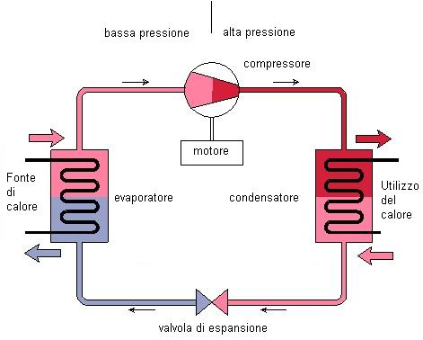
Distribuzione del calore domestico
Condizionamento domestico e produzione di a.c.s. vengono affidati alla pompa di calore.

Slide 8
Circuito di produzione e distribuzione del calore domestico

Slide 9
Tipo di compressore
Sistema di multi compressori
Il gruppo dei multi compressori è munito di inverter
I compressori del tipo “Scroll”

Slide 10
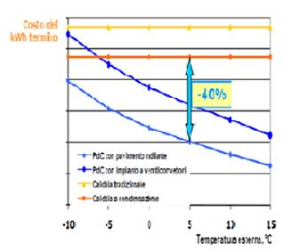
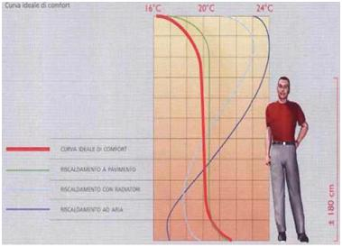
Terminali di trasporto del calore
Pannelli radianti a pavimento
Fancoil

Slide 11
Sistema di regolazione dell’impianto
Come componente principali si utilizza il PLC (Programmable Logic Controller):
Hardware programmabile che riceve segnali provenienti dai sensori
Dà come out-put comandi agli organi meccanici nel sistema e la frequenza di funzionamento ottimale dei compressori

Slide 12
Lato sorgente
Parte del sistema in cui viene accumulata energia per poi essere rilasciata all’impianto di distribuzione
Installazione di tecnologie utili a fare diminuire il lavoro meccanico del compressore
Termocappotto (T.C.C.)
Termopozzo

Slide 13
Lato sorgente

Slide 14
Termocappotto
Tecnologia a impatto zero sull’ambiente assimilabile ad un parete radiante/captante
Serpentina in cui circola un fluido termovettore
Inserita in una particolare stratigrafia che permette al fluido accumulare più energia possibile
Estensione di 5 m/m²

Slide 15
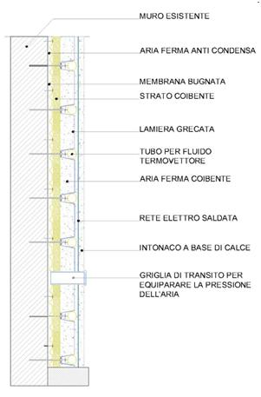
Termocappotto

Slide 16
Termocappotto: principio di funzionamento
Quando le condizioni climatiche sono tali che:
Sorgente calda: ambiente esterno
Sorgente fredda: fluido termovettore
Si ha un flusso di calore entrante nella parete

Slide 17
Verifica termoigrometrica
Verifica effetti T.C.C. sulla parete:
Effetto termico
Diagramma andamento temperature
Effetto igrometrico
Diagramma di Glaser

Slide 18
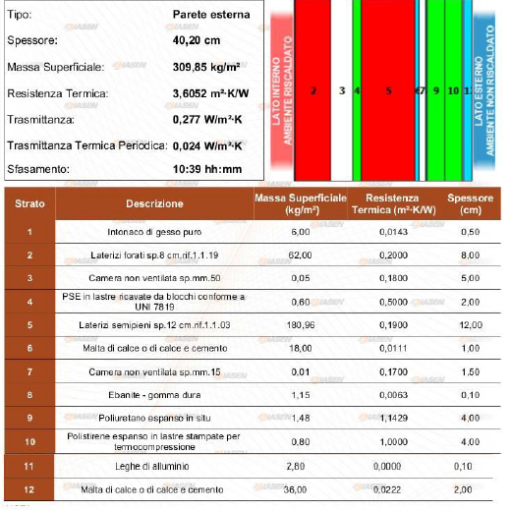
Esempio di applicazione del T.C.C.
Non a norma
A norma

Slide 19
Esempio di applicazione del T.C.C., effetto termico

Slide 20
Esempio di applicazione del T.C.C., effetto igrometrico

Slide 21
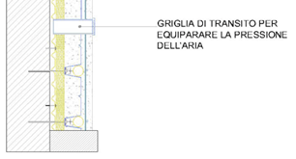
Esempio di applicazione del T.C.C, osservazione
Problema: presenza di condensa nella stratigrafia
Soluzione: installazione di bocchette che permettono lo scarico di sostenute pressioni

Slide 22
Modello matematico del T.C.C.
Utilizzando la formula fisica di conduzione del calore attraverso pareti di geometria cilindrica si ricava un modello matematico che descrive il comportamento energetico del T.C.C. e la sua capacità di accumulare calore.

Slide 23
Modello matematico del T.C.C.

Slide 24
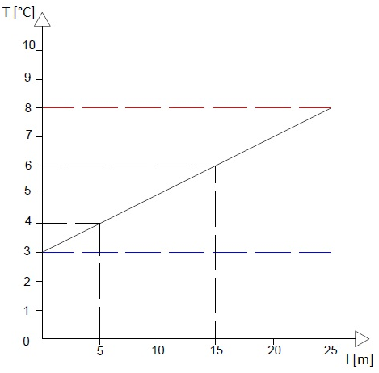
Modello matematico del T.C.C.
Risulta un incremento di temperatura di 1°C ogni 5 metri di estensione lineare della serpentina.

Slide 25
Termopozzo
Tecnologia a impatto zero sull’ambiente assimilabile ad un pozzo
Vasca a tenuta stagna situata nel sottosuolo
Riempita di ghiaia e sabbia in cui defluisce il fluido termovettore

Slide 26
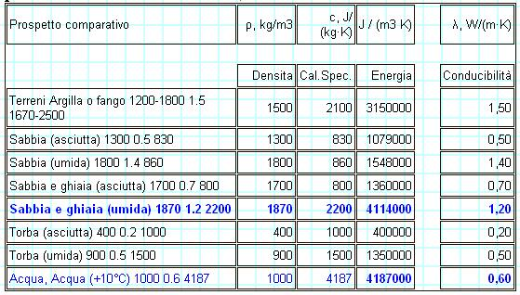
Termopozzo

Slide 27
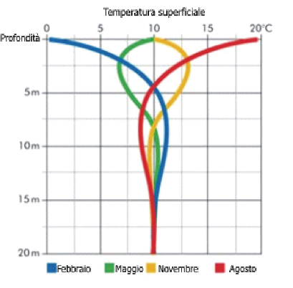
Termopozzo: principio di funzionamento
Utilizza la differenza di temperatura presente tra ambiente e fluido termovettore circolante nel sistema
Sorgente calda: pozzo riempito di ghiaia e sabbia
Sorgente fredda: fluido termovettore

Slide 28
Termopozzo: calcolo del volume
Utilizzando la formula della capacità termica e acquisendo i dati mancanti è possibile andare a calcolare il volume richiesto dal termopozzo

Slide 29
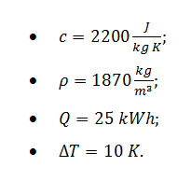
Termopozzo: calcolo del volume

Slide 30
Dimensionamento dei compressori
Deve essere adattato in base a:
Differenti condizioni ambientali
Zona climatica
Valore di trasmittanza delle pareti e la sua superficie

Slide 31
Dimensionamento dei compressori
Calcolando la potenza termica dissipata da un’unità abitativa si ricava la corrispondente potenza elettrica richiesta dal compressore.

Slide 32
Dimensionamento dei compressori: esempi
Prendendo i valori di trasmittanza delle pareti di un’abitazione con e senza l’applicazione del T.C.C. si vanno a fare dei confronti sulla potenza termica ceduta dal compressore.

Slide 33
Dimensionamento dei compressori: esempio senza T.C.C.

Slide 34
Dimensionamento dei compressori: esempio con T.C.C.

Slide 35
Dimensionamento dei compressori
Nelle due simulazioni precedenti, utilizzando i medesimi dati di funzionamento, fatta eccezione della trasmittanza della parete, risulta una diminuzione della potenza elettrica assorbita dai compressori del 45%.

Slide 36
Considerazioni aggiuntive
Benefici corollari del termocappotto:
Migliore sfasamento termico
Isolamento acustico
Isolamento elettromagnetico

Slide 37
Conclusioni
L’utilizzo in combinazione delle tecnologie proposte permette di ottenere altri benefici:
Ambientale: riduzione delle emissioni di CO2
Economico: risparmio di gestione fino al 75%

Slide 38
Grazie per l’attenzione

